Slide 1
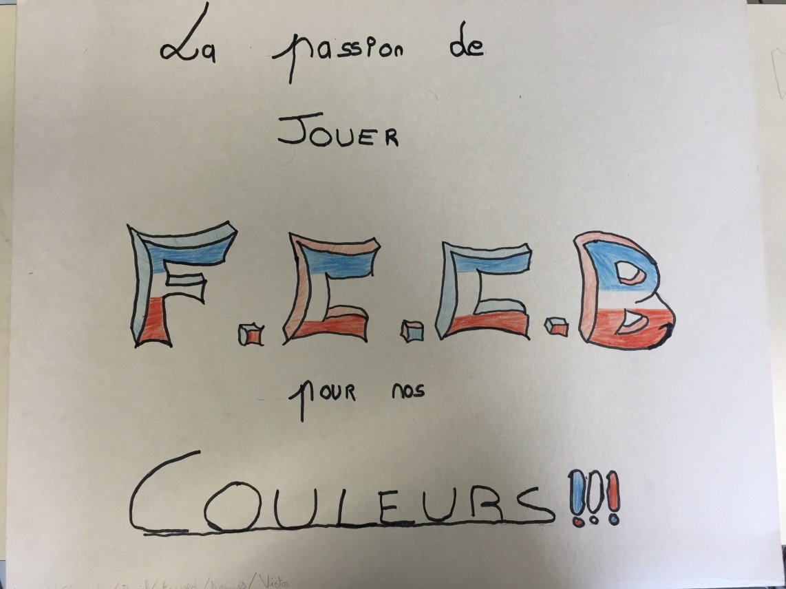
Le Programme Educatif Fédéral
Fiche « action »
NOM du Club : FOOTBALL CLUB CROLLES BERNIN
__________________________________
Référent P.E.F. / Elu du club : Bruno JOUFFROY Mail : fc-crolles-bernin@lrafoot.org
Référent P.E.F. / Technicien du club : Marion DELPECH Mail : marion.delpech.fccb@gmail.com
Notes:
<numéro>

Slide 2
Thématique : CULTURE FOOT
Nom de l’action : Conception du slogan du club
OBJECTIF
Concevoir un slogan à l’image du club.
DESCRIPTIF
Pendant un stage on a demandé aux enfants (de 5 à 12 ans) par petits groupes de réfléchir à un slogan pour le club.
Les enfants devaient écrire leur slogan avec des dessins sur une feuille.
Tous les participants du stage ainsi que le bureau ont voté pour choisir celui que l’on garde.
Date et lieu : du 19 au 23 octobre 2015 Action ponctuelle
Catégorie(s) concernée(s) : U6-U13 Nombre de participants : 33 enfants
Notes:
<numéro>

Slide 3
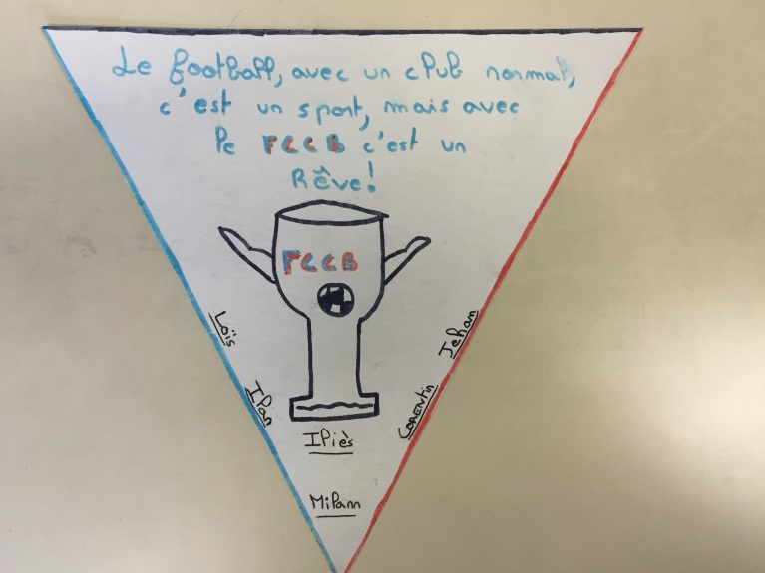
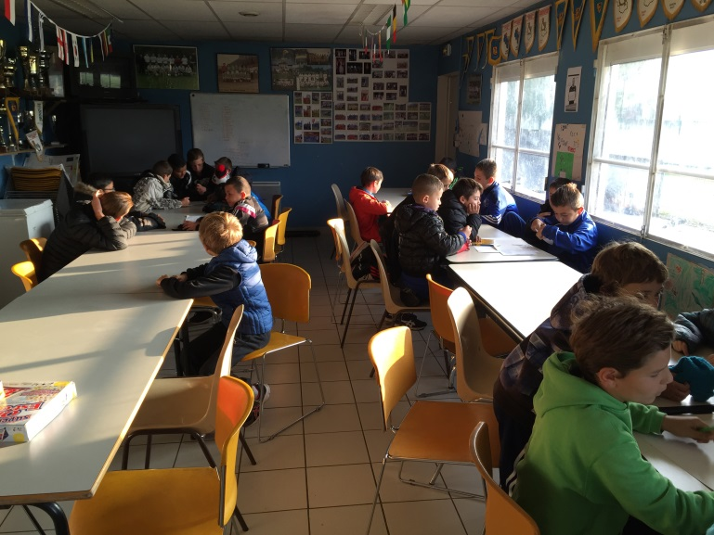
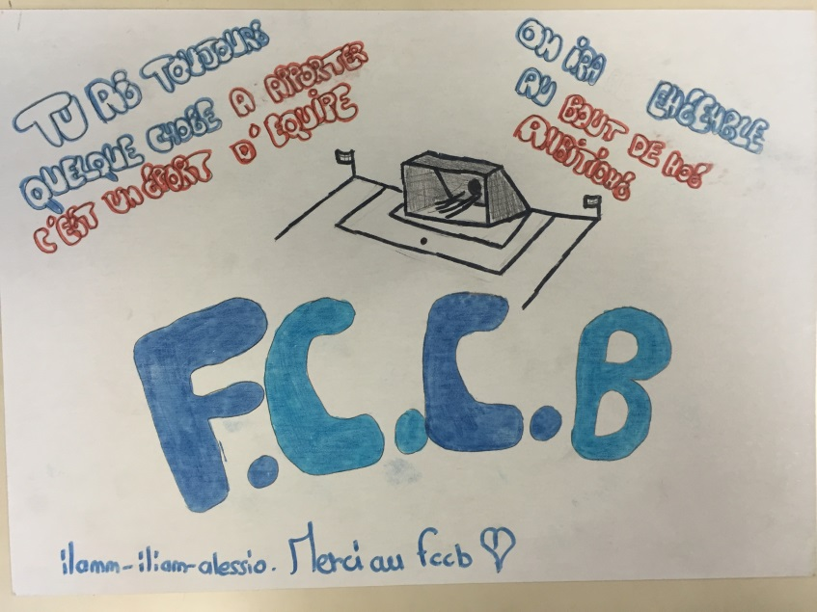
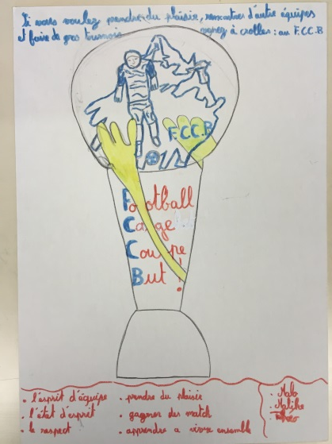
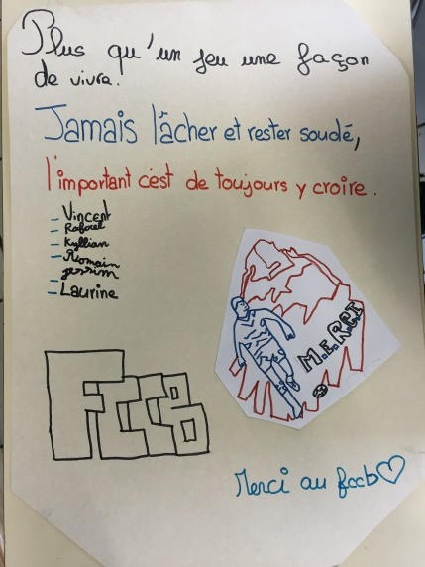
Retour en images sur la manifestation :
Notes:
<numéro>

